Slide 1



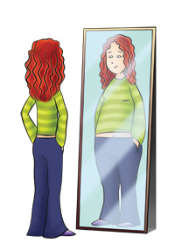

Mi diario emocional
¿Para qué soy bueno (a)? 1.4 ¿En qué me gustaría mejorar?
Autoregulación

Slide 2


¿Cuál es el objetivo de la lección?
Que los estudiantes identifiquen las situaciones de su vida cotidiana que activan los “botones” que detonan sus emociones a través de la elaboración de un diario emocional.
¿Por qué es importante?
Porque de este modo los estudiantes podrán conocer qué factores desencadenan las emociones para aprender a reconocerlas, comprenderlas y regularlas.
CONTEXTO
Ser capaces de detectar y trabajar las situaciones que detonan nuestras emociones nos ayuda a identificar en qué momentos es importante autorregularnos. Darle al estudiante herramientas que lo ayuden a desarrollar estrategias para no dejarse controlar por las emociones, así como para regular su intensidad, duración y frecuencia repercutirá de manera favorable en su aprendizaje, su convivencia y el logro de metas. Una de esas herramientas es el diario emocional, el cual lo ayudará a ubicar qué situaciones detonan sus “botones”.
Pida que un estudiante lea la Introducción y el “El reto es”.

Slide 3
Introducción
Laura debe levantarse de la cama, pero tiene mucho sueño. Su mamá le avisa que ya es hora, pero ella se enoja y le contesta groseramente. Sale corriendo a la escuela porque debe exponer en la clase de literatura, al llegar se da cuenta que olvidó traer los materiales para su exposición. Sus compañeros de equipo se molestan, ella se enfurece y les grita que no participará más con ellos.
¿Te ha pasado algo semejante?, ¿por qué piensas que Laura tuvo esas reacciones? Identificar las situaciones que activan tus “botones” te ayudará a regular tus emociones y a evitar situaciones similares.
El Reto es identificar las situaciones de tu vida cotidiana que detonan tus emociones y plasmarlas en un diario emocional

Slide 4

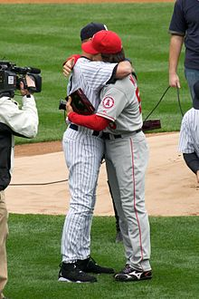

Actividad 1: En binas observen el collage de imágenes y contesten las siguientes preguntas aquí o en su cuaderno.
¿Qué emociones creen que se activaron en los jóvenes de las imágenes? _____________________________________________________________
¿Qué imaginan que pueden hacer para desactivar los botones que disparan sus emociones? _____________________________________________________________
Le sugerimos poner especial atención en aquellos alumnos que no logren contactar de inmediato con un compañero; en esos casos puede formar usted las binas.
Para la reflexión final sobre qué pueden hacer para desactivar los “botones emocionales”, pida dos participaciones voluntarias.
Imagenes prediseñadas de office Online

Slide 5
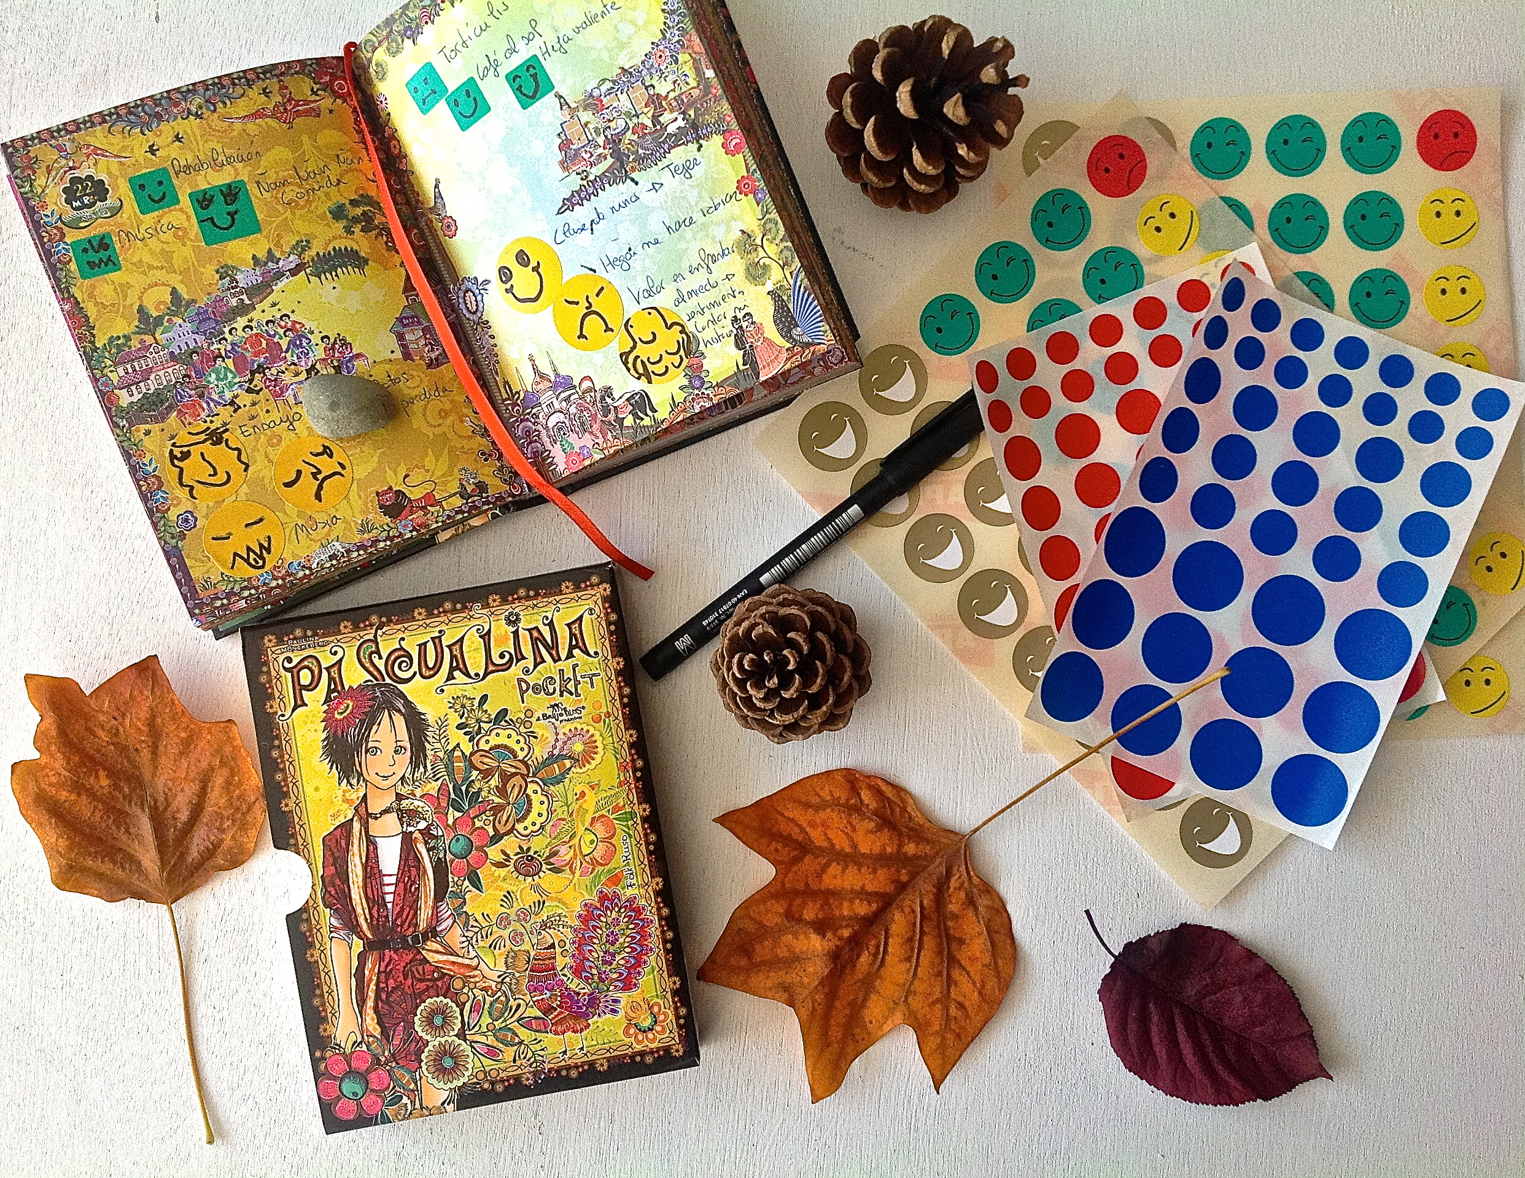
Actividad 2: Escribe en tu diario emocional.
De manera individual, identifica algunas situaciones de tu vida cotidiana que han activado los botones que detonan tus emociones, anótalas en tu diario.
Escribe al lado de las emociones a qué problemas te has enfrentado al activarse tus botones y qué puedes hacer para solucionarlos.
La idea es que aterricen en su experiencia las situaciones que activan los “botones” que desencadenan sus emociones y que conozcan cómo hacer un diario emocional.
• A través de una lluvia de ideas, el grupo puede aportar propuestas de materiales con los que se puede elaborar el diario y para qué les puede servir al final del semestre. Pueden guiarse por la plantilla que aparece en el siguiente sitio electrónico: http://www.a3coaching. com/2016/02/identificar-emociones-plantilla-diario-emocional/
• A modo de ejemplo, comente una experiencia personal.
Imagen prediseñada de office Online

Slide 6
Reafirmo y ordeno
Expresar de manera frecuente en tu diario emocional las situaciones que activan tus emociones, te permitirá conocerte mejor y trabajar en tu autorregulación. Te ayudará a idear estrategias para enfrentar de mejor manera esas situaciones. Por ejemplo, a veces, enfrentarnos a un examen o una exposición nos angustia y no sabemos qué hacer. Prepararnos, estudiar o practicar nos permitirá sentir tranquilidad y eso nos ayudará alcanzar nuestras metas.

Slide 7

PARA TU VIDA DIARIA
Comenta con tu familia lo importante que es detectar las situaciones que detonan los “botones” de nuestras emociones y busquen juntos estrategias para desactivarlos. Si descubres algo importante de tu persona, lo puedes anotar en tu diario emocional.
¿QUIERES SABER MÁS?
Para aprender cómo elaborar un diario emocional, puedes hacer click aquí: http://emocionesbasicas. com/2016/02/29/la-tecnica-del-diario-emocional/
Si te interesa, puedes ver una plantilla para hacer un diario de las emociones en: http://www.a3coaching. com/2016/02/identificar-emociones-plantilla-diario-emocional/
Imagen prediseñada de office Online

Slide 8

ESCRIBE ¿Qué te llevas de esta actividad?
____________________________________________________________________________________________________________________________________________________________________________________________________________________________________________________________________________________________________________________________________________________________________________________________________________________________________________________________________________________________________
Imagen prediseñada de office Online

Slide 9
EVALUACIÓN DE LA SESIÓN Prepa: Grupo: Turno:
De acuerdo a las siguientes afirmaciones, seleccione la opción que refleje su opinión
Rubro | Totalmente en desacuerdo | En desacuerdo | Neutral | De acuerdo | Totalmente de acuerdo
Al menos 50% de los estudiantes identificaron algunas situaciones que activan los “botones de sus emociones” y explicaron para qué sirve llevar a cabo un diario emocional.
Los estudiantes mostraron interés y se involucraron en la actividad.
Se logró un clima de confianza en el grupo.
¿Qué funcionó bien y qué efectos positivos se observaron al realizar la actividad?
Descripción de dificultades y áreas de oportunidad
¿Qué alumnos no realizaron la actividad? 1. 2. 3. 4. 5.

Slide 10
G r a c i a s

